Slide 1
UNIVERSIDAD DEL VALLE DE GUATEMALA
Control de drones basado en gestos
mediante captura de movimiento
Albert Vandercam Hart • Ingeniería Mecatrónica • 2026
Notes:
Presentar el proyecto en una frase: una interfaz intuitiva que convierte información corporal o de un marcador en comandos seguros para Crazyflie dentro de Robotat.
[Sources]
Protocolo de trabajo de graduación de Albert Vandercam Hart, 2026.

Slide 2
CONTEXTO
El proyecto reduce la barrera de entrada al control de drones
Problema
Propuesta
Pilotar con control remoto exige coordinación visual y motora, entrenamiento y atención continua.
Interpretar gestos corporales, cámara y un marker físico para generar movimientos de vuelo controlados.
Usuario
→
Percepción
→
Control seguro
→
Crazyflie
Gestos / marker
Cámara + ROBOTAT
EKF + límites + paro
Respuesta de vuelo
Universidad del Valle de Guatemala • Ingeniería Mecatrónica
02
Notes:
Explicar que el objetivo no es sustituir la seguridad del piloto, sino estudiar una interfaz más accesible y medible dentro de un entorno controlado.
[Sources]
Protocolo, secciones Descripción del tema y Justificación.

Slide 3
OBJETIVOS Y AVANCE
Los tres objetivos ya cuentan con evidencia técnica
Avance técnico estimado al cierre de esta etapa
1. Validar el control punto a punto con ROBOTAT
85%
Hover global y comparación EKF–MoCap implementados
2. Obtener y procesar información para detectar gestos
100%
MQTT, cámara, marker ID 64 y registro CSV operativos
3. Implementar un control intuitivo para entornos educativos
80%
Gestos, botones, plataforma web y joystick con marker
Universidad del Valle de Guatemala • Ingeniería Mecatrónica
03
Notes:
Conectar cada barra con un objetivo del protocolo. Aclarar que los porcentajes son de avance técnico estimado, no una evaluación final del proyecto.
[Sources]
Protocolo, Objetivo general y objetivos específicos. Estado técnico observado en el repositorio del proyecto.

Slide 4
PROBLEMA TÉCNICO RESUELTO
La estabilidad se resolvió al alinear estimación, MoCap y objetivo global
1
2
3
Causa identificada
Corrección aplicada
Resultado verificable
La altura estimada no seguía al vuelo real cuando la posición externa se trataba de forma inconsistente.
Se normalizó el uso de metros, se reinició el Kalman con MoCap fresco y se controló sobre un objetivo global.
En pruebas de un dron, EKF y MoCap permanecieron alineados y el hover alcanzó la altura objetivo.
Criterio de seguridad: no despegar sin MoCap fresco ni sin convergencia del estimador.
Universidad del Valle de Guatemala • Ingeniería Mecatrónica
04
Notes:
Explicar la secuencia: se comparó EKF contra MoCap, se observó el error de altura, se descartó el cambio de marcos y se corrigió la integración de posición externa. La validación principal se logró en un dron; el doble dron es una etapa posterior.
[Sources]
Logs de vuelo y scripts: drone_control/hover_highlevel_global.py y control_lowlevel_companero.py. Resultados de pruebas realizadas durante el proyecto.

Slide 5
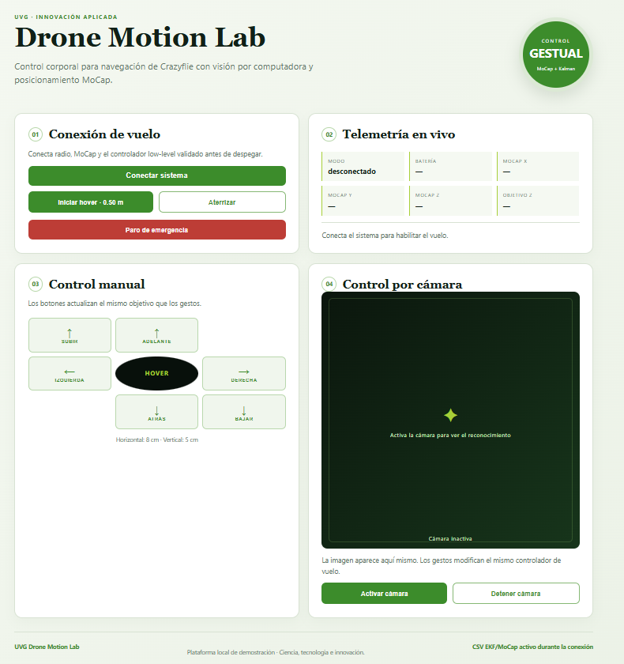
INTERFAZ DESARROLLADA
La plataforma web reúne control manual, cámara y seguridad
Funciones integradas
Conexión y estado del Crazyflie
Botones de desplazamiento y hover
Activación y vista de cámara
Paro de emergencia inmediato
La interfaz conserva los programas Python independientes para pruebas y depuración.
Universidad del Valle de Guatemala • Ingeniería Mecatrónica
05
Notes:
Indicar que la web no reemplaza las rutinas de laboratorio: las centraliza para la demostración, mientras los scripts individuales se mantienen disponibles.
[Sources]
Captura de la aplicación web local desarrollada en web_app/; evidencia propia del proyecto.

Slide 6
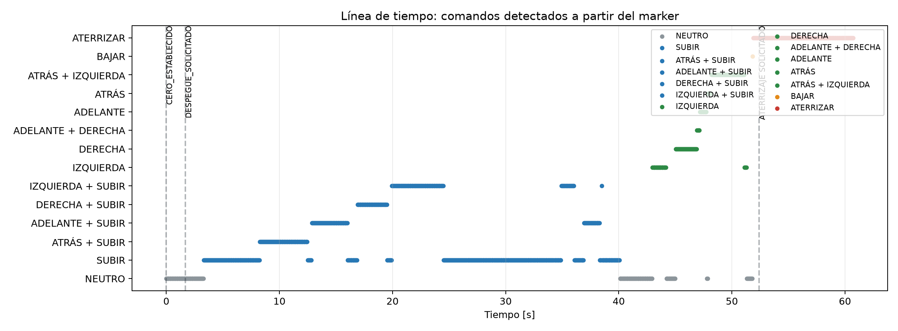
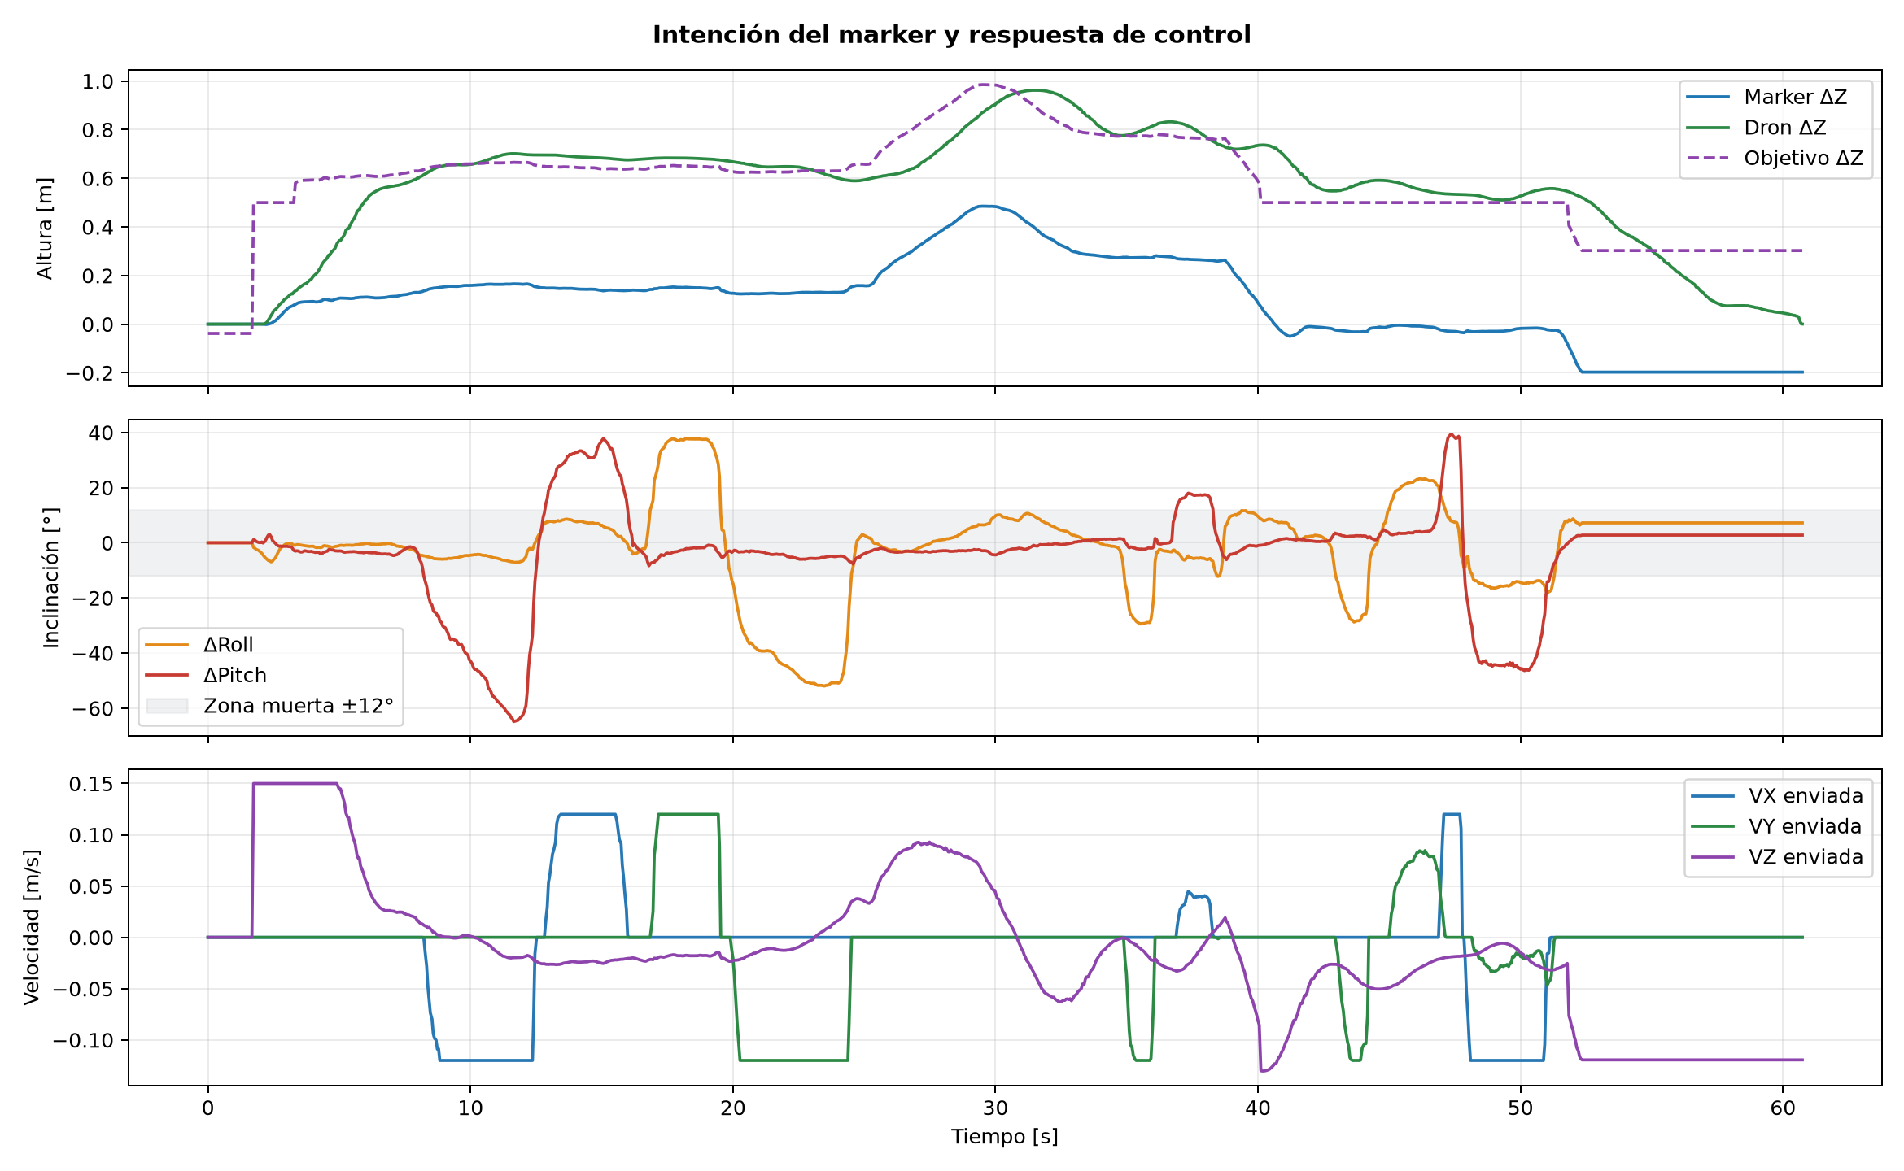
JOYSTICK CON MARKER ROBOTAT
El marker convierte inclinación y altura en un joystick físico
La inclinación indica dirección; la variación de altura define ascenso o descenso.
Botón Cero: fija la referencia de altura
Zona muerta: evita movimientos por temblor
Marker 0.10 m bajo el cero: aterrizaje
Universidad del Valle de Guatemala • Ingeniería Mecatrónica
07
Notes:
Mostrar primero el gesto como entrada y luego las dos gráficas. La línea de tiempo prueba que se detectaron comandos; la segunda relaciona el desplazamiento del marker con la respuesta del dron.
[Sources]
Datos propios: drone_controll_with_marker/datos_marker/sesion_marker_20260805_132433.csv y análisis asociado.

Slide 7
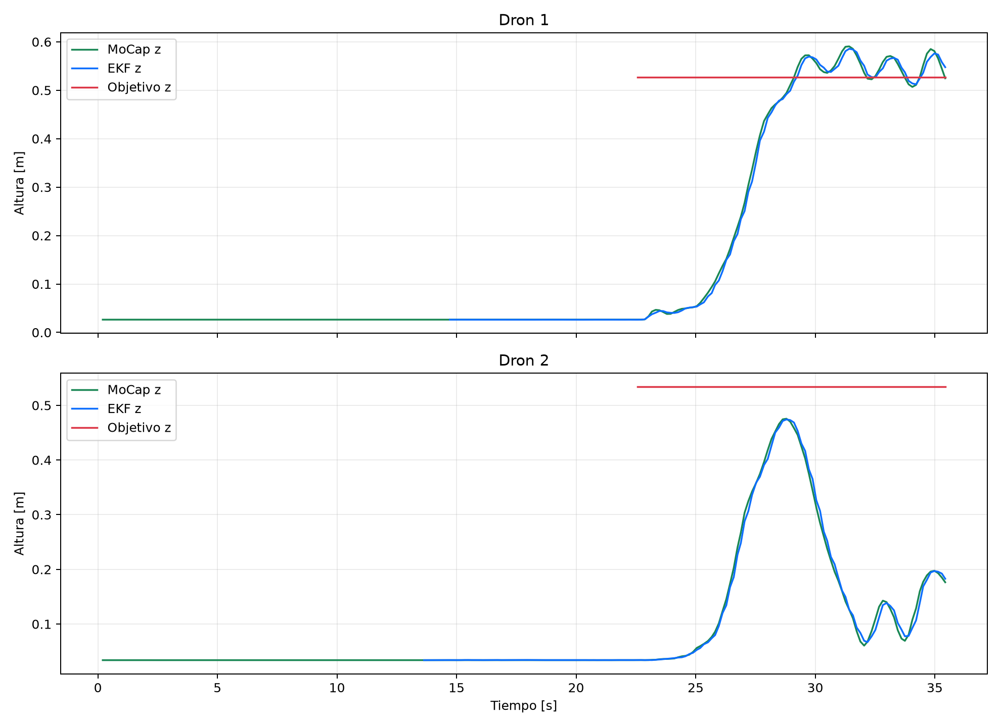
PRUEBA SIMULTÁNEA
Prueba dual: dos drones operados con una sola Crazyradio
Configuración de vuelo
Crazyradio: canal 84 · 2 Mbit/s
Dron 1: E4 · mocap/drone3
Dron 2: E5 · mocap/drone4
Resultados de altura
Dron 1: objetivo 0.526 m; máximo 0.591 m
Dron 2: objetivo 0.534 m; máximo 0.476 m
El Dron 1 tuvo sobreimpulso; el Dron 2 no sostuvo la altura.
Universidad del Valle de Guatemala • Ingeniería Mecatrónica
08
Notes:
Esta es la primera prueba de operación simultánea. Los dos Crazyflies se controlaron desde una sola Crazyradio, pero con direcciones y tópicos MoCap distintos. La gráfica se muestra ampliada para comparar directamente el objetivo con la respuesta de cada dron. El Dron 1 alcanzó el objetivo con sobreimpulso y el Dron 2 se quedó por debajo; esto apunta a una diferencia de control, no a una falta de datos externos.
[Sources]
Resultados experimentales propios: sesion_dos_drones_20260807_211947.csv; analisis_sesion_dos_drones_20260807_211947/01_altura_mocap_ekf_objetivo.png.

Slide 8
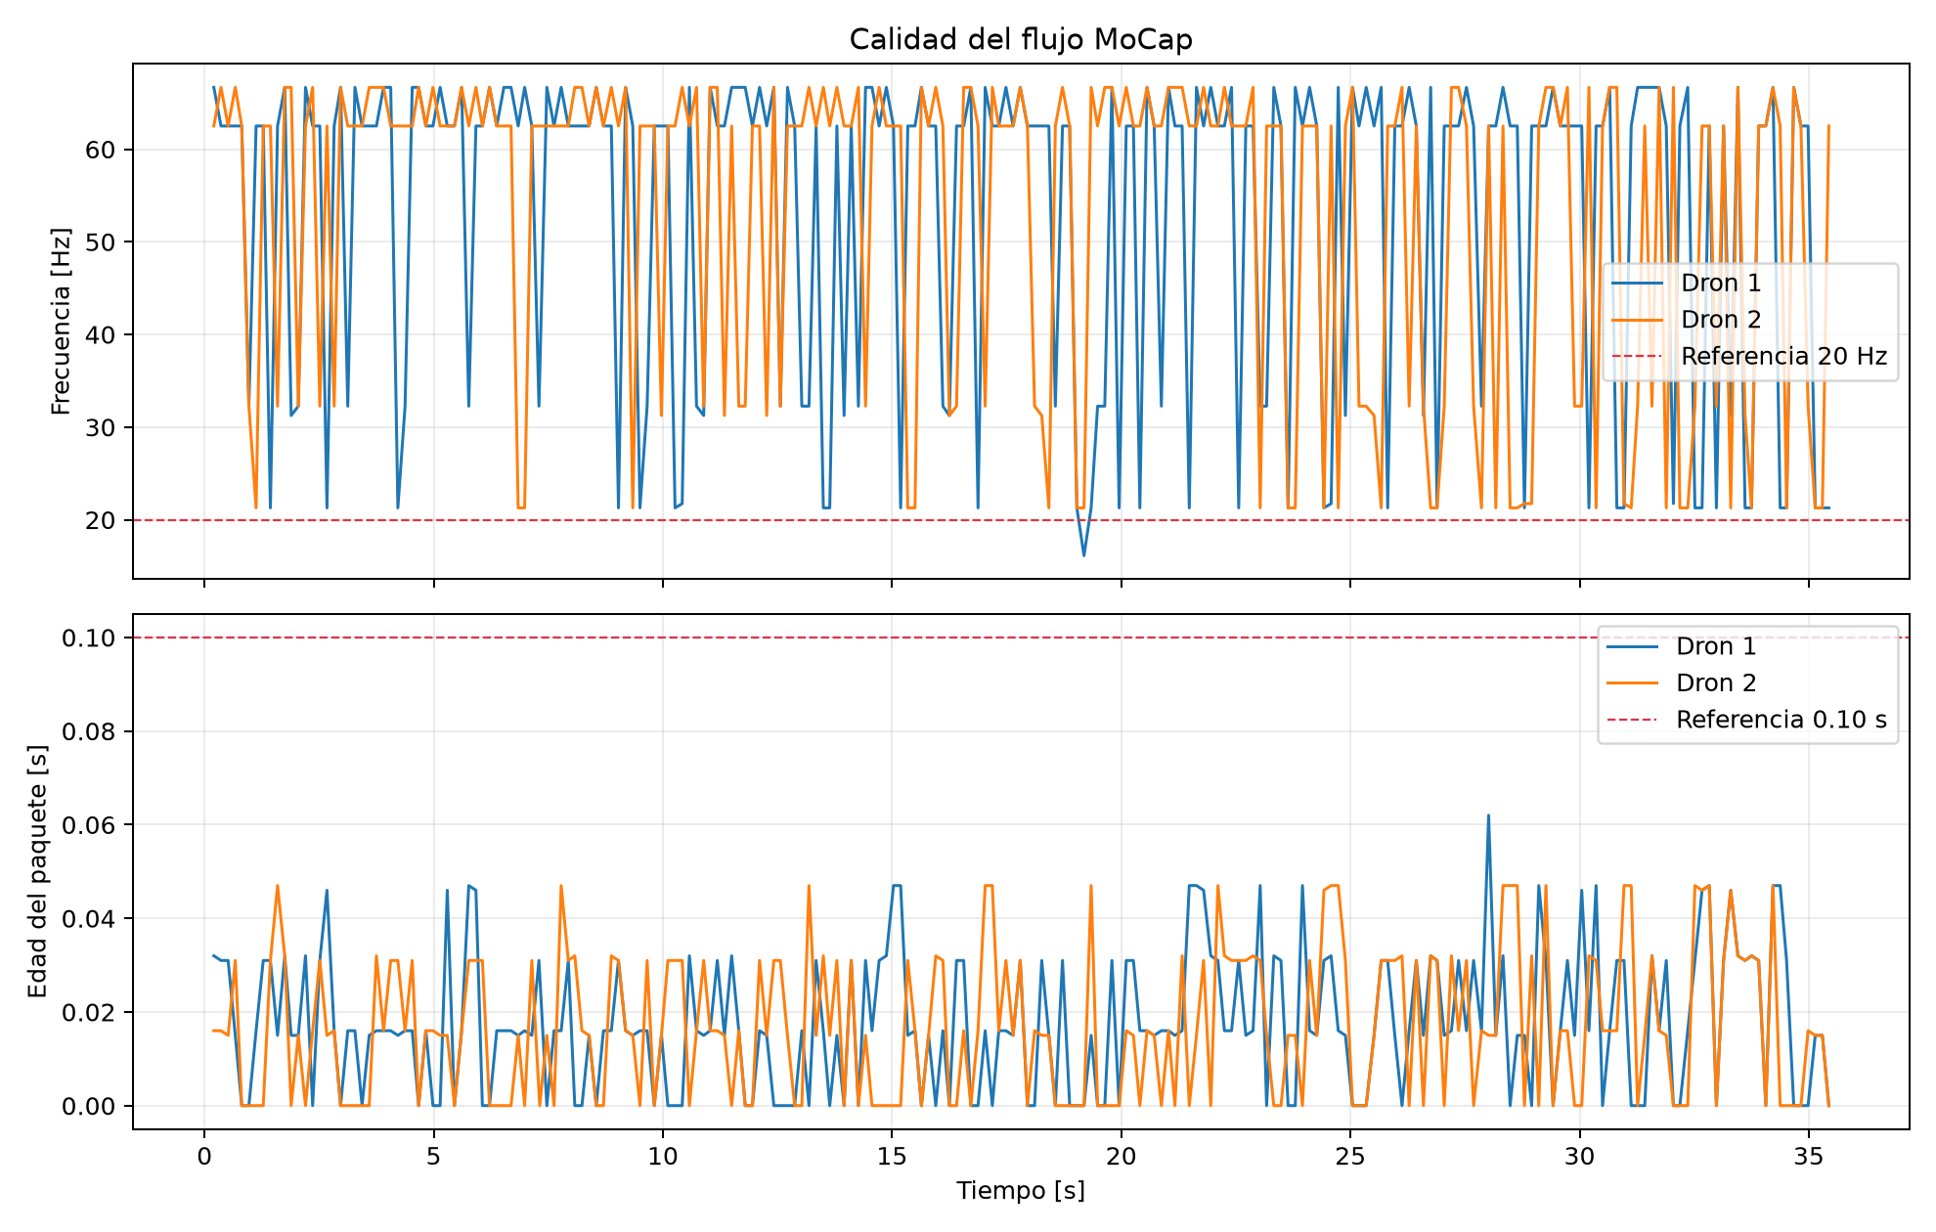
CALIDAD DE PERCEPCIÓN
MoCap fue estable: el reto sigue en el control de altura
Indicadores de MoCap
Frecuencia media: ≈53 Hz por dron
Edad máxima de paquete: 0.062 s
Error vertical EKF–MoCap: <2.5 cm
Conclusión técnica
MoCap y EKF fueron consistentes en ambos drones
La percepción no explica la diferencia de altura
Siguiente paso: ajustar el control dual antes del vuelo continuo
Universidad del Valle de Guatemala • Ingeniería Mecatrónica
09
Notes:
La segunda evidencia descarta que la prueba haya fallado por falta de paquetes. Ambos drones recibieron MoCap alrededor de 53 Hz, con edad máxima de 62 milisegundos y una diferencia vertical EKF–MoCap menor de 2.5 cm. Por ello, el siguiente trabajo es trasladar al control dual la lógica continua y estable que ya se validó con un solo dron.
[Sources]
Resultados experimentales propios: sesion_dos_drones_20260807_211947.csv; analisis_sesion_dos_drones_20260807_211947/04_calidad_mocap.png.

Slide 9
CIERRE
El sistema ya integra interacción intuitiva,
posicionamiento y evidencia experimental.
Avance actual
1
Consolidar el control continuo de dos drones
2
Ejecutar pruebas repetibles de estabilidad
3
Ejecutar control de drones por medio de traje de captura de movimiento
Notes:
Cerrar con una conclusión y no con una lista de archivos. Reiterar que el siguiente hito es el controlador dual continuo, validado con las mismas gráficas y registros ya implementados.
[Sources]
Síntesis de avances y próximos pasos del proyecto. Fuentes: protocolo y resultados experimentales propios.

